Slide 1
Коллекционирование
Подготовительная к школе группа
«Сказочный мир Киндер-сюрприза»
Выполнили: Радкевич Л.М.
Шашкина М.Ю.
МДОУ «Детский сад №10 «Радуга»
г. Гаврилов-Ям, Ярославской области.
2021 год

Slide 2
Актуальность использования элементов коллекционной педагогики в ДОУ заключается в том, что ее средства позволяют эффективно реализовывать ФГОС в части формирования целевых ориентиров. Способствует овладению основными культурными способами деятельности, проявления инициативы и самостоятельности в разных видах деятельности, учит ребенка проявлять любознательность. Такой подход в развитии дошкольников соответствует одному из принципов личностно-ориентированной дидактики.

Slide 3
Тип коллекционирования: киндерфилия.
Вид коллекции: Коллективная (групповая).
Продолжительность: краткосрочная.
Участники коллекционирования: воспитатели, дети подготовительной группы «Журавушка», родители воспитанников.

Slide 4
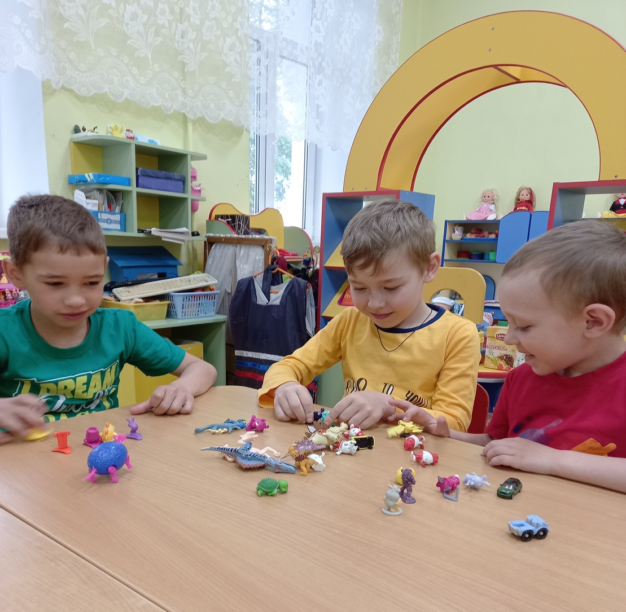
С чего все началось?

Slide 5
Цель создания коллекции :
развитие познавательной активности детей дошкольного возраста посредством коллекционирования игрушек киндер-сюрприза.

Slide 6
Задачи с детьми:
-Сформировать у детей представление об истории происхождения «Киндер-сюрприза»;
-Совершенствовать умения собирать предметы, оформлять из них коллекцию и использовать их для игровой деятельности; -Расширять кругозор, творческий потенциал, любознательность; -Развивать речь, внимание, память, воображение, мелкую моторику; - Научить детей использовать игрушки из «Киндер-сюрприза» для игровой деятельности; -Воспитывать бережное отношение к хранению коллекций, доброжелательное отношению к друг другу.

Slide 7
Задачи с родителями:
-Привлечь родителей к участию в образовательном процессе; -Сформировать положительное отношение родителей к коллекционированию; -Привлечь родителей к совместному с детьми изготовлению поделок, книжек-малышек; созданию роликов, альбомов «Моя любимая серия «киндер игрушки», созданию групповой коллекции в детском саду.

Slide 8
Прогнозируемый результат:
У детей сформированы представления об истории происхождения «киндер - сюрприза». - Дети используют игрушки из «Киндер- сюрприза» в игровой деятельности.
Дети умеют сравнивать, анализировать, обобщать, классифицировать, логически обосновывать свои мысли.
-Дети научились собирать предметы и оформлять из них коллекцию.
Дети стали бережней относиться к игрушкам.
- Родители приняли участие в совместной деятельности в изготовлении с детьми поделок, книжек-малышек, роликов и альбомов «Моя любимая серия «киндер игрушки».
-Родители приняли участие в создании групповой коллекции в детском саду.

Slide 9
Этапы реализации работы.
Подготовительный этап:
Работа с детьми: -Выявление детских интересов, знаний о теме предстоящей коллекции в процессе групповой и индивидуальных бесед.
Работа с родителями: - Анкетирование «Коллекционирование в Вашей семье»; -Индивидуальные беседы с родителями о предстоящей работе; - Разработка памяток, консультаций с последующим выкладыванием в группе в Контакте.

Slide 10
Основной этап
Работа с детьми:
-Просмотр презентации (альбома) «История создания игрушки «Киндер-сюрприза». -Чтение и рассматривание энциклопедий, художественной литературы, иллюстраций; -Беседа с детьми «Мой любимый киндер»; -Просмотр видеоролика (Иван Лютенков), альбомов: «домашние коллекции», «Интересные факты о Киндер-сюрпризе», исследований «Моя любимая коллекция»; -Дидактические игры: «Угадай про какую игрушку я рассказываю», «Четвертый лишний», «Чего не стало?» и т.д.

Slide 11
Работа с детьми:
-Словесные игры: «Составь предложение», «Опиши игрушку». – Математические упражнения: «Количественный и порядковый счет», «Сравнение количества», «Пространственная ориентация», «Составление и решение задач» и т.д. -Разучивание подвижной игры «Заводные игрушки». -Театрализованная деятельность: настольный театр «Заюшкина избушка», «Маша и Медведь». -Раскрашивание: «Моя любимая игрушка».
- Оформление коллекции фигурок «Киндер-сюрризов».

Slide 12
Работа с родителями:
-Подготовка к выставке Киндер игрушек (сбор)
-Совместная деятельность детей и родителей: Составление творческих рассказов, сказок «Моя любимая игрушка», исследований «История создания моей любимой серии киндер-игрушки» (видеоролики, альбомы)
-Совместная работа детей и родителей: изготовление поделки «Моя любимая игрушка»
-Консультация для родителей в дистанционной форме «Коллекционирование – это интересно»

Slide 13
Заключительный этап:
Презентация мини-музея игрушки «Киндер - сюрприза».
Выставка совместных работ детей и родителей «Киндер-игрушки».

Slide 14
В данной коллекции были использованы следующие виды деятельности:
1.познавательно-исследовательская деятельность: просмотр познавательной презентации, видеоролика, математические упражнения; 2.игровая деятельность: дидактические игры, словесные игры, театрализованные игры; 3.трудовая деятельность: оформление и размещение объектов;

Slide 15
Виды деятельности:
4.восприятие художественной литературы:
рассматривание и чтение энциклопедий, иллюстраций;
5.коммуникативная деятельность:
тематическая беседа, составление творческих рассказов,
сказок;
6.изобразительная деятельность:
изготовление различных продуктов детского творчества –раскрашивание, поделки;
7.двигательная деятельность:
подвижная игра.

Slide 16
Итак, благодаря коллекционированию, Ребенок имеет возможность познакомиться с культурой собирания, правильным хранением экспонатов, научиться бережному отношению к ним. В коллекционировании ребенок имеет возможность
проявить себя, свою индивидуальность, неповторимость, найти единомышленников. Овладевает основными культурными способами деятельности,
проявляет инициативу и самостоятельность в разных видах деятельности, учится проявлять любознательность. Таким образом, коллекционирование как элемент детской субкультуры – «особый мир», в котором ребенок выражает свои интересы, эмоции, способности и предпочтения.

Slide 17
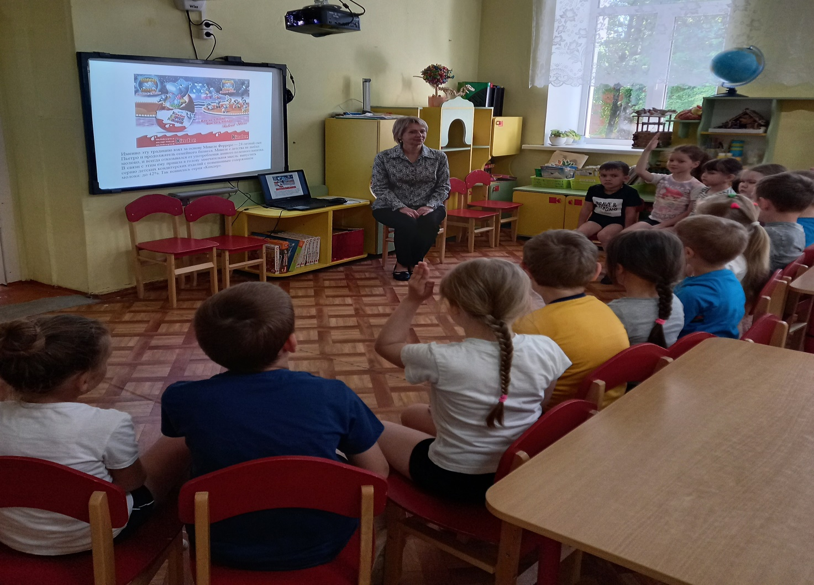
Просмотр презентации (альбома) «История создания игрушки «Киндер-сюрприза».

Slide 18
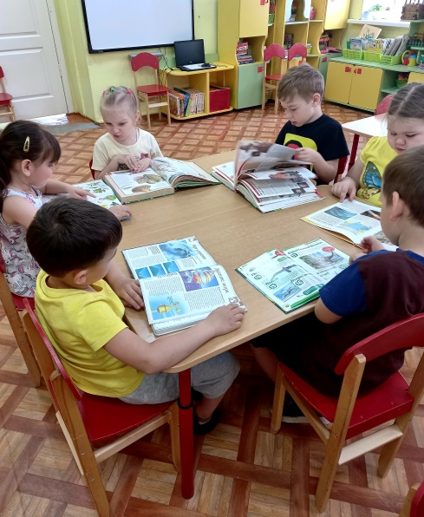
Чтение и рассматривание энциклопедий, художественной литературы, иллюстраций, домашних заданий.

Slide 19
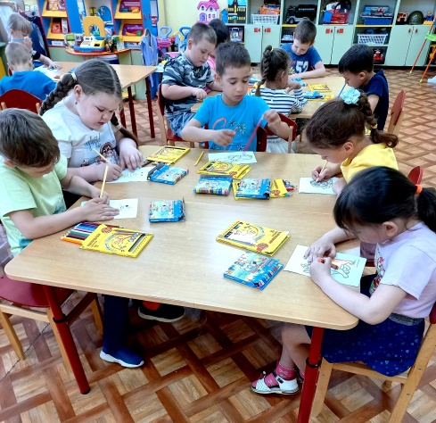
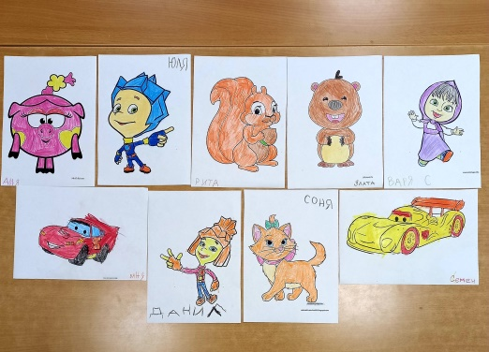
Раскрашивание «Моя любимая игрушка «Киндер-сюрприза»

Slide 20
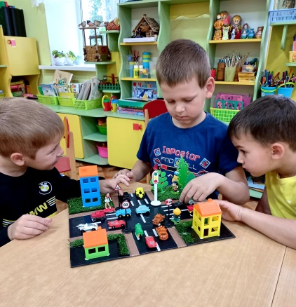
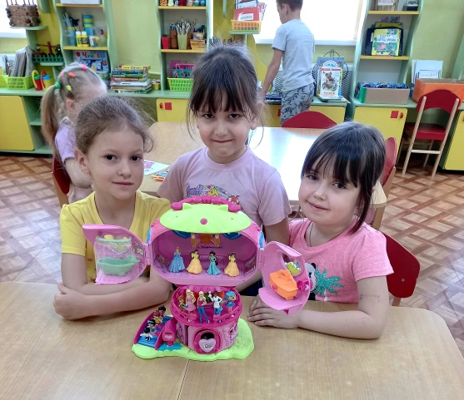
Сюжетные и театрализованные игры

Slide 21
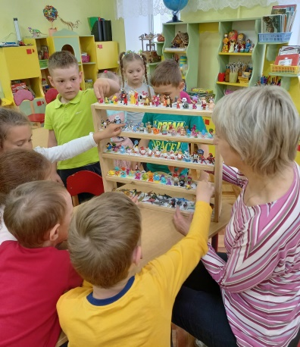
Оформление коллекции фигурок «Киндер-сюрпризов»

Slide 22
Выставка детских работ

